Slide 1
第三周 ASR
D11216208陳昱安
D20250722

Slide 2
ASR 是什麼？
ASR 是什麼？自動語音辨識

Slide 3
ASR是什麼?
是automatically speech recognition 的縮寫 中文意思是 自動語音辨識
自動語音辨識是讓電腦將語音訊號轉換為對應文字的過程。
是指一種讓電腦能夠「聽懂人類語音」並自動轉換成文字的技術。
功能流程簡述：
🎤 收音：錄下使用者說的話
🎼 語音訊號處理：將聲音轉為數位訊號並進行特徵分析
🧠 比對與辨識：透過 AI 模型分析語音內容
📄 輸出文字：將語音內容轉換為可讀的文字

Slide 4
常見用途：
用途 | 說明
🎙 語音輸入 | 像是 Google 語音輸入、iPhone Siri 輸入文字功能
🎧 字幕產生 | YouTube 自動字幕、會議記錄（Zoom、Teams）
📞 電話客服 | 認出你說的語句，做自動應答
🤖 語音助理 | Alexa、Google Assistant、Siri 等虛擬助理
📝 語音筆記 | 像 Notta、Whisper 等語音轉錄工具

Slide 5
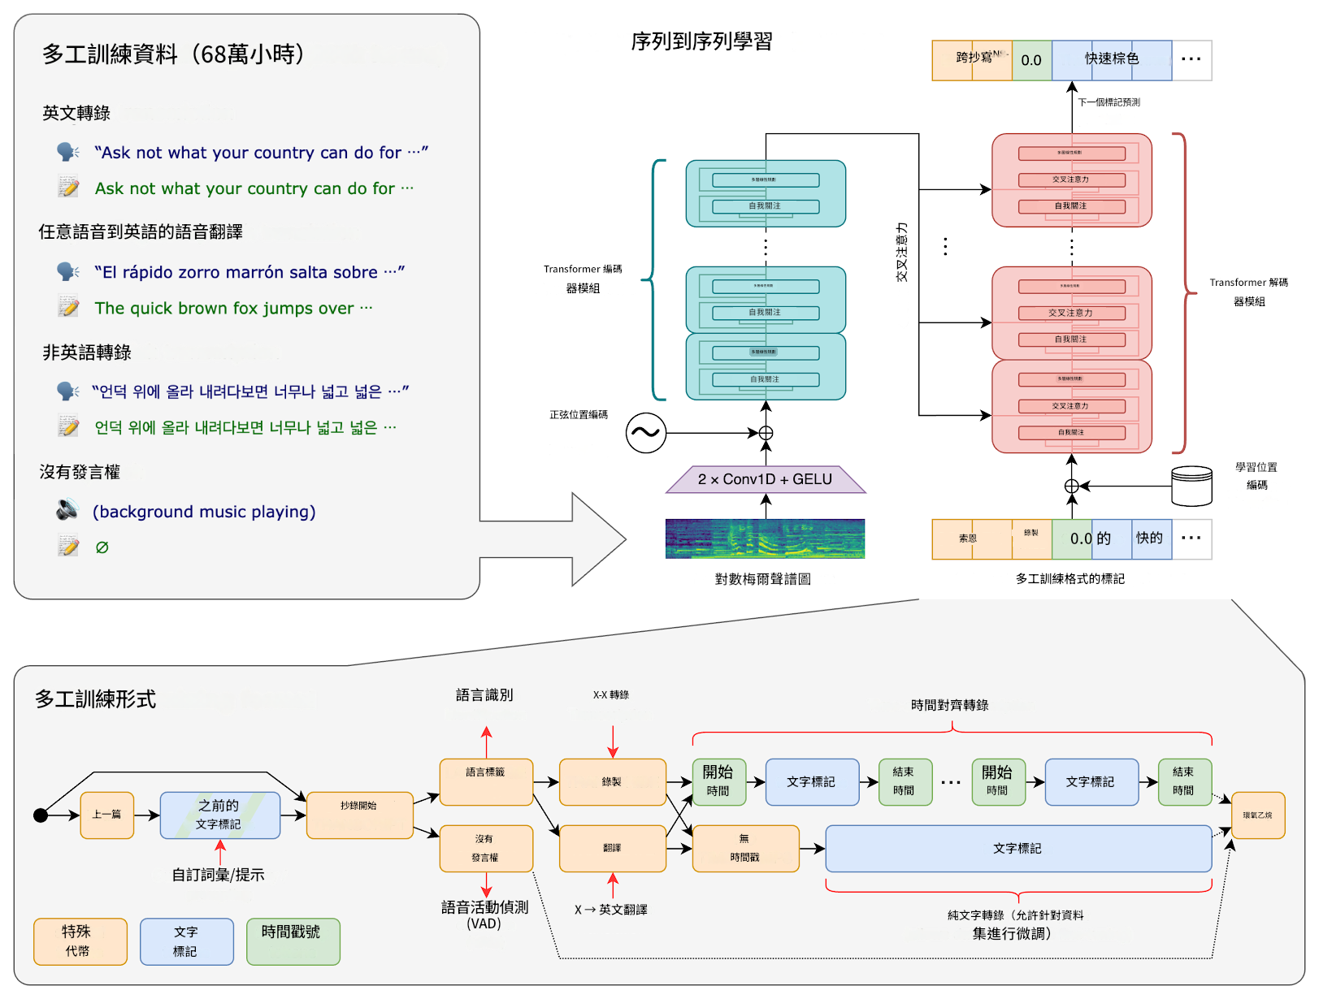

Slide 6
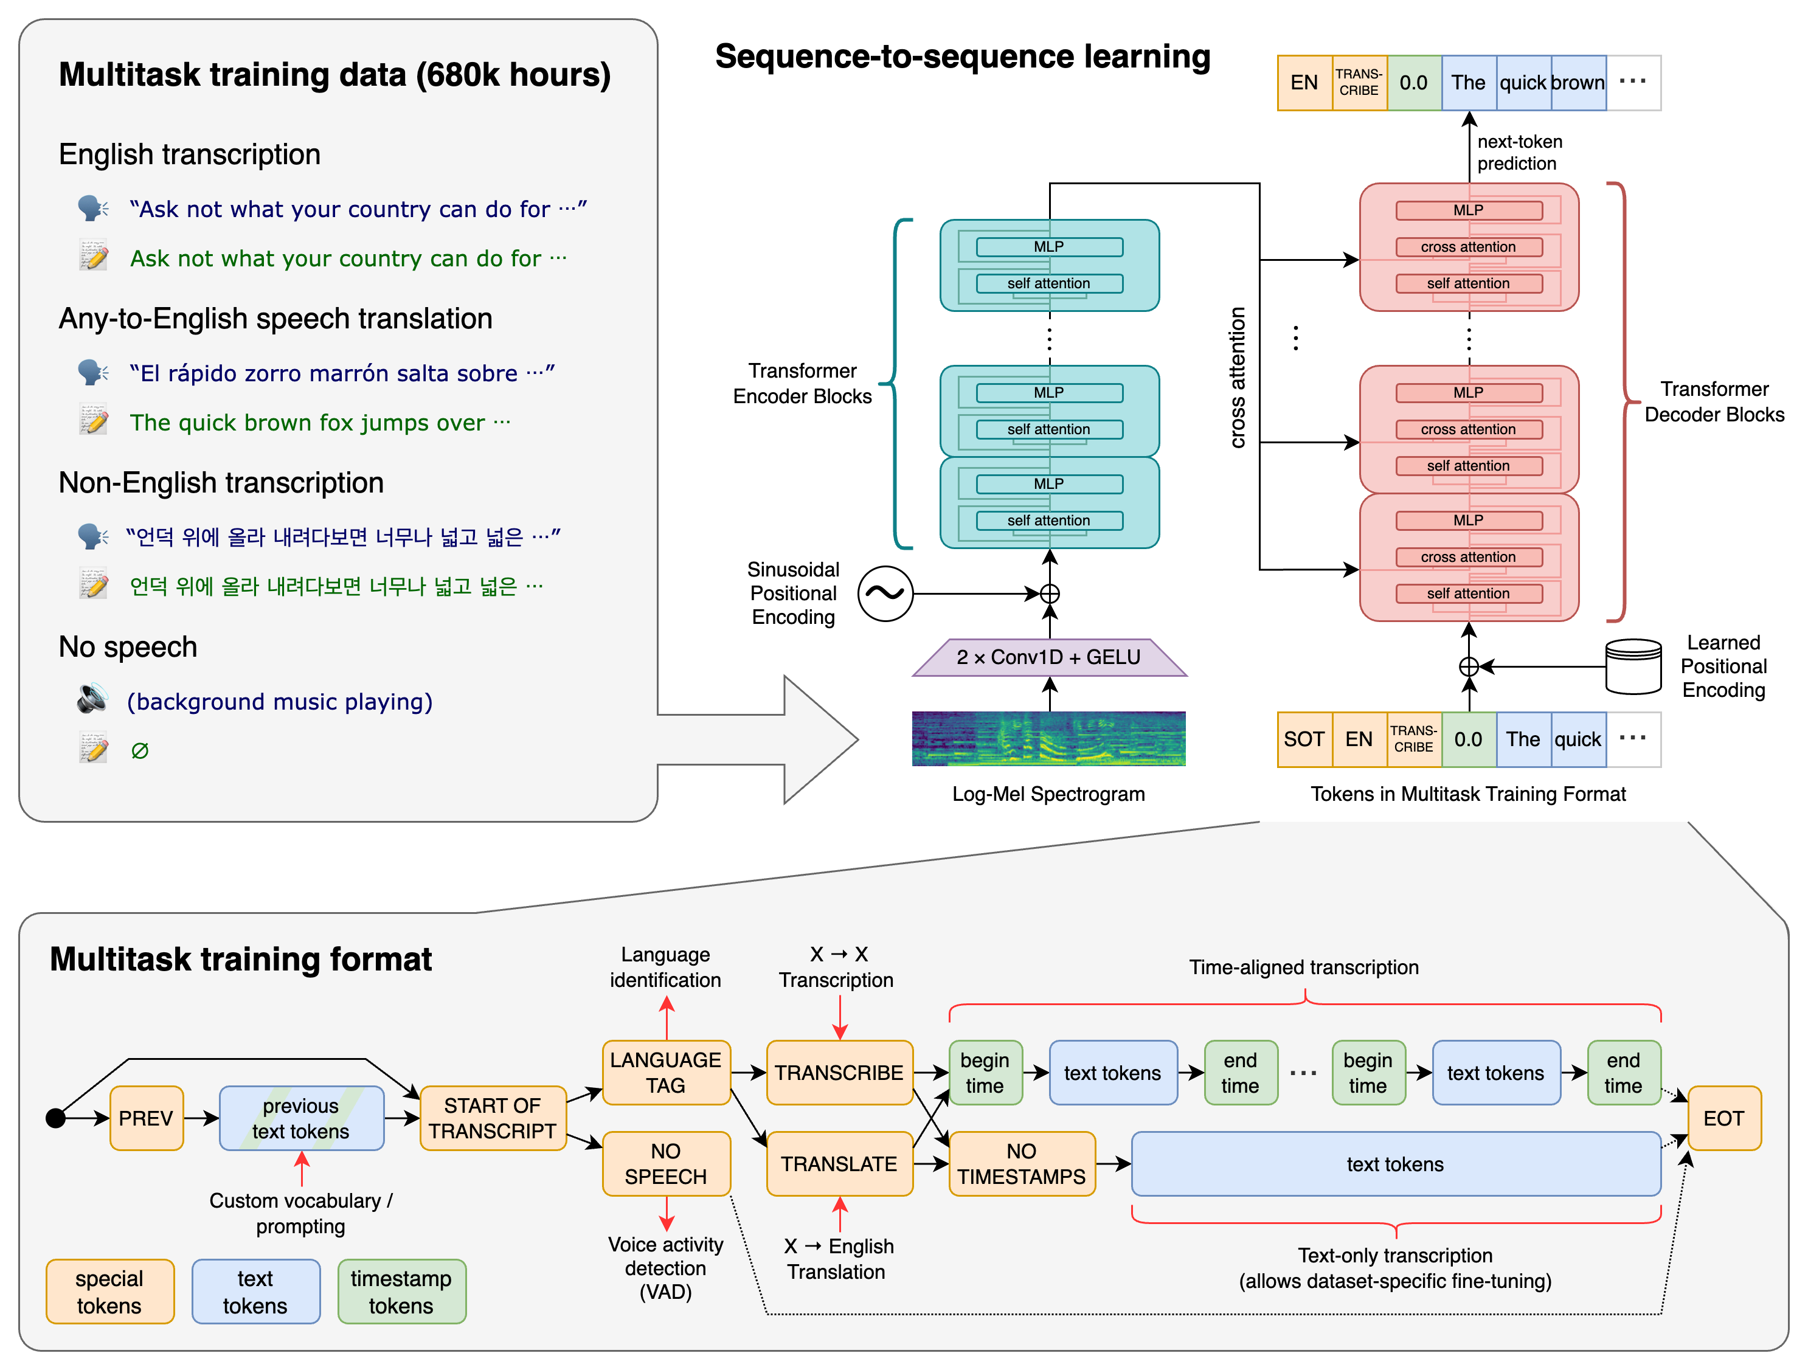

Slide 7
展示
基礎功能辨識wav音訊

Slide 8
asr_whisper
import whisper
def transcribe_audio(file_path: str):
print("🔍 載入模型...")
model = whisper.load_model("base")
print("✅ 模型載入完成。開始辨識音訊檔...")
result = model.transcribe(file_path)
print("\n📝 辨識結果：")
print(result["text"])
if __name__ == "__main__":
audio_path = "sample.wav"
transcribe_audio(audio_path)

Slide 9
實作ASR應用
安裝必要的Python 的套件
FFmpeg 多媒體處理工具
python程式說明

Slide 10
Python程式
import whisper
def transcribe_audio(file_path: str):
print("🔍 載入模型...")
model = whisper.load_model("base")
print("✅ 模型載入完成。開始辨識音訊檔...")
result = model.transcribe(file_path)
print("\n📝 辨識結果：")
print(result["text"])
if __name__ == "__main__":
audio_path = "sample.wav"
transcribe_audio(audio_path)

Slide 11
python
pip install openai-whisper
pip install sounddevice scipy

Slide 12
安裝ffmpeg
FFmpeg 是一個免費開源的多媒體處理工具，
可用來轉換、錄製、剪輯、串流音訊與影片。

Slide 13
介紹:ffmpeg
ffmpeg 是一個「指令列工具」，用來轉換、剪輯、壓縮、錄製、串流影片和音訊的工具包。
功能 | 說明
🎧 音訊轉檔 | 把 .m4a 轉成 .mp3、.wav 等格式
🎥 視訊轉檔 | 把 .mov 轉成 .mp4 等
✂️ 視音剪輯 | 裁切影片片段、剪下音訊某部分
🔊 音量調整 | 提高/降低音量、去雜音
📼 合併分離音視訊 | 合併音訊與影片，或將音訊從影片中分離
📷 擷取畫面 | 從影片中截圖

Slide 14
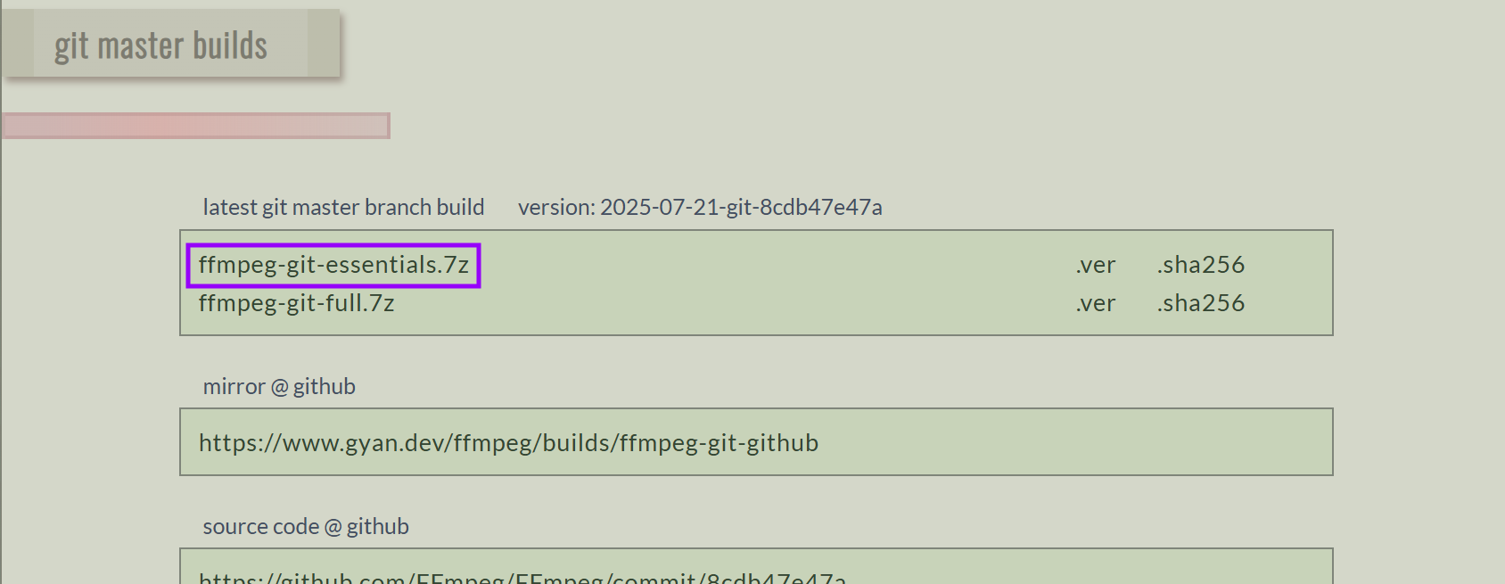
ffmpeg官網：https://www.gyan.dev/ffmpeg/builds/

Slide 15
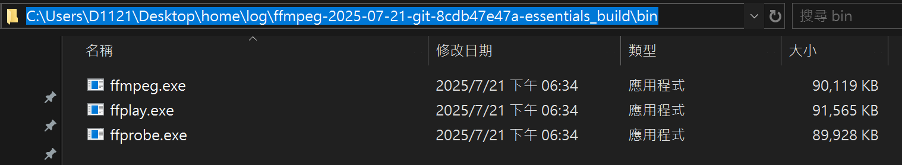
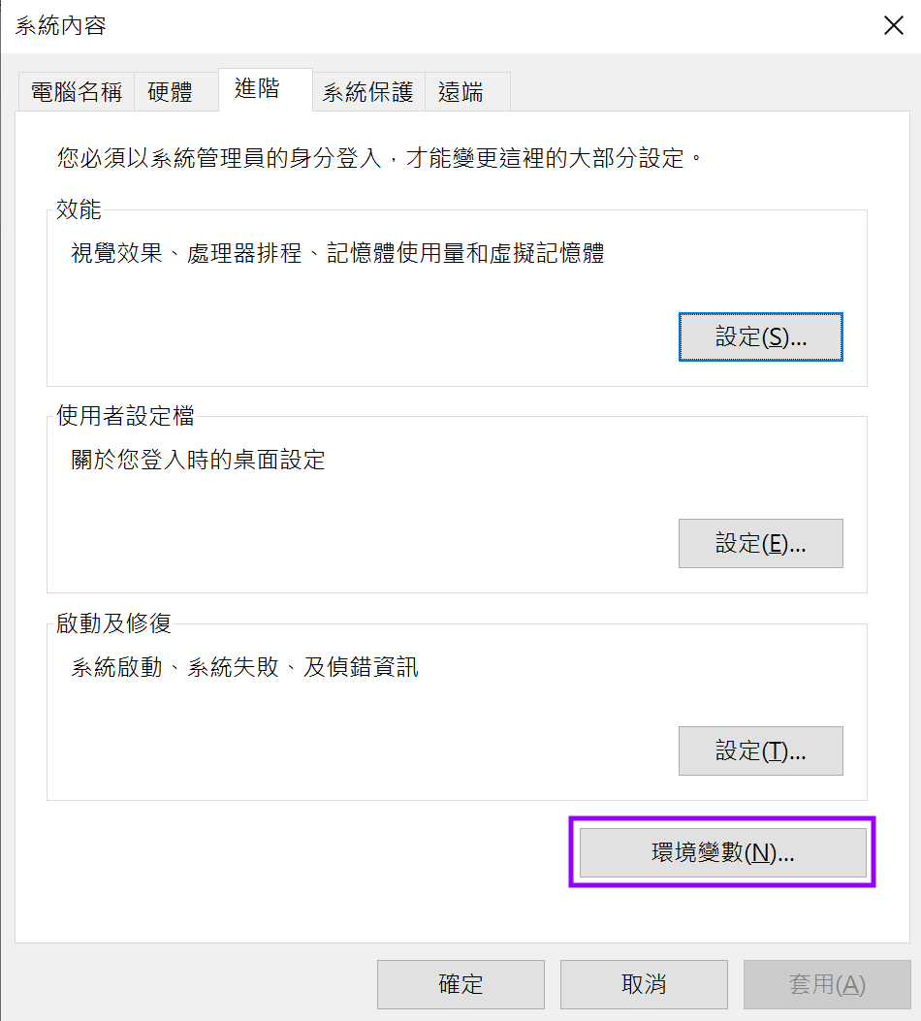
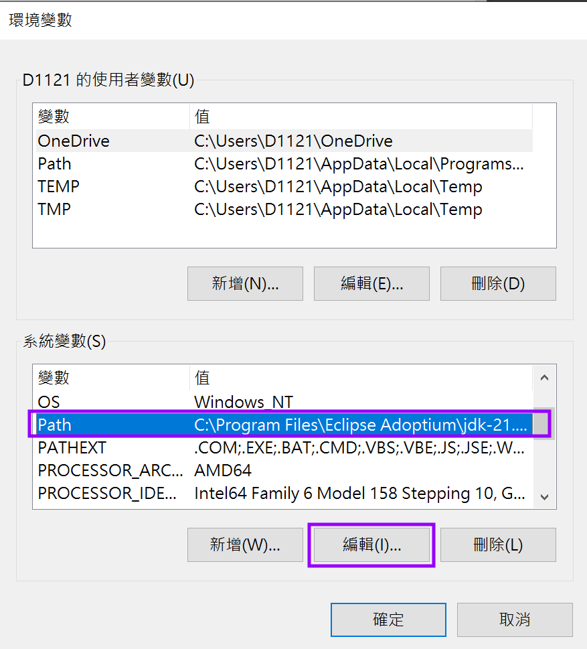
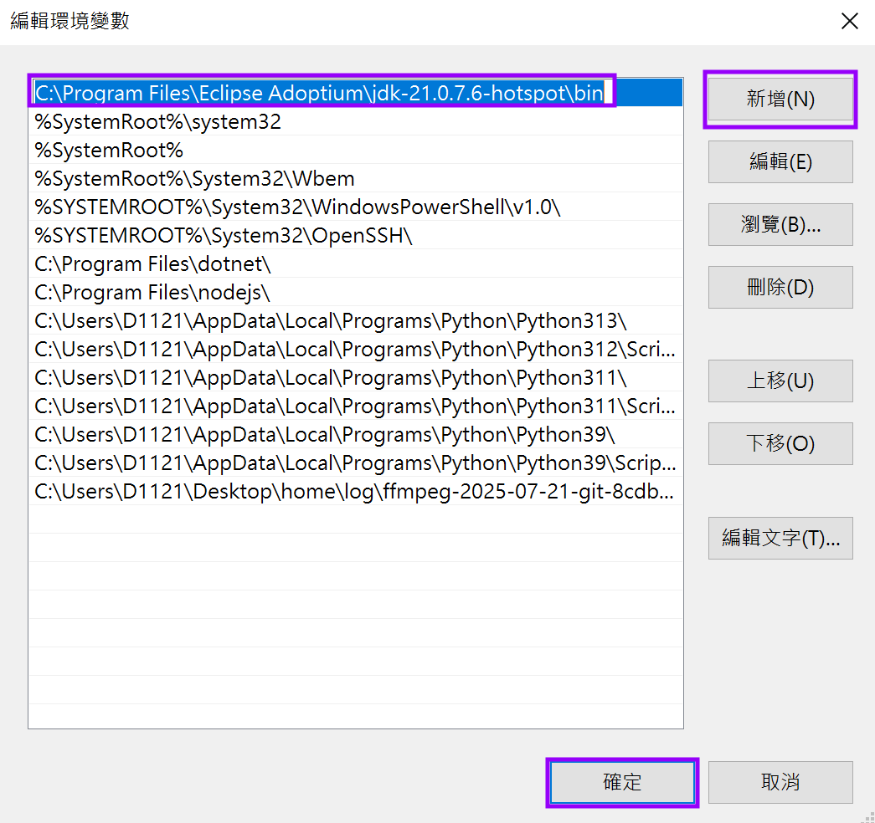

Slide 16
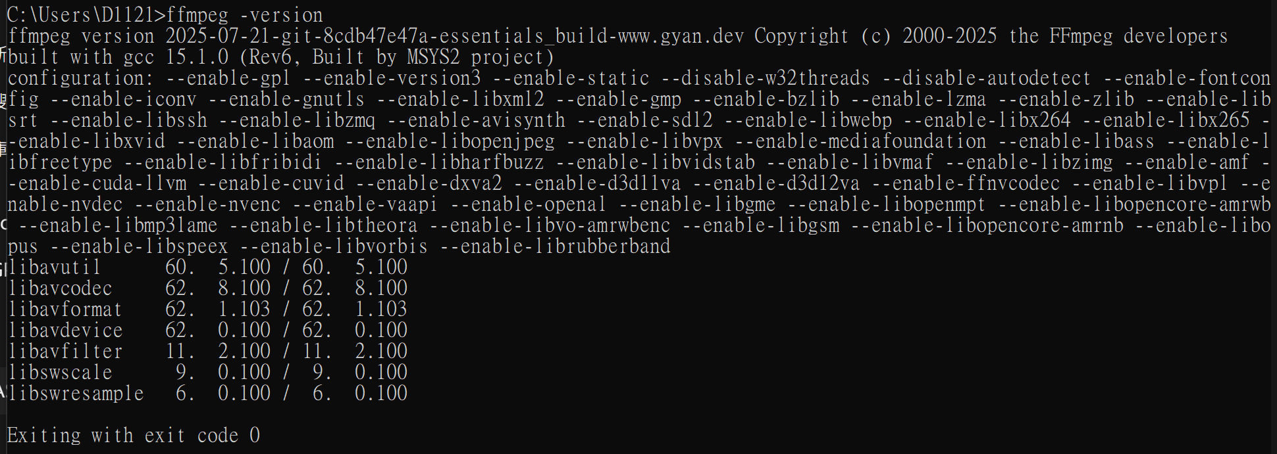
CMD：ffmpeg -version

Slide 17
說明

Slide 18
常見模型大小比較（Whisper 模型）
模型名 | 精準度 | 大小 | 推論速度
tiny | 低 | ~39MB | 快
base | 中低 | ~74MB | 快
small | 中 | ~244MB | 普通
medium | 高 | ~769MB | 慢
large | 非常高 | ~1550MB | 很慢
Size | Parameters | English-only model | Multilingual model | Required VRAM | Relative speed
tiny | 39 M | tiny.en | tiny | ~1 GB | ~10x
base | 74 M | base.en | base | ~1 GB | ~7x
small | 244 M | small.en | small | ~2 GB | ~4x
medium | 769 M | medium.en | medium | ~5 GB | ~2x
large | 1550 M | N/A | large | ~10 GB | 1x
turbo | 809 M | N/A | turbo | ~6 GB | ~8x

Slide 19
Python程式
import whisper
def transcribe_audio(file_path: str):
print("🔍 載入模型...")
model = whisper.load_model(“base”)#載入所選擇的模型
print("✅ 模型載入完成。開始辨識音訊檔...")
result = model.transcribe(file_path)#使用模型對輸入的音訊檔案進行轉錄
print("\n📝 辨識結果：")
print(result["text"])

Slide 20
程式說明

